Slide 1
Il segno più importante

Slide 2
Quello che ci fa cristiani

Slide 3


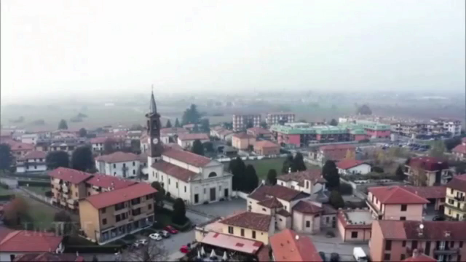

Slide 4
Un canto che esprime la nostra gioia, una gioia che ci deve accompagnare durante tutto questo nostro cammino che ci porterà all’incontro con gesu’

Slide 5
Il segno della croce
Cosa significano i gesti cosa significano le parole

Slide 7
Cosa ci insegna la Croce?

Slide 8
Ci ricorda una persona che ci ha amato

Slide 9
cosa significano le parole?
Ci indicano chi è il nostro Dio
Si chiama Santissima trinità

Slide 10
Ci indicano chi è il nostro Dio
Si chiama Santissima trinità

Slide 11
padre figlio spirito santo

Slide 12
La fronte: ci si rivolge al padre affinchè illumini la nostra mente

Slide 13
Il cuore: ci si rivolge al figlio chiedendo di insegnarci ad amare tutti, come lui ha fatto con noi morendo in croce

Slide 14
Le spalle: chiediamo allo spirito santo di darci il dono di comprendere la parola di gesu’ e la forza di viverla

Slide 15
